Slide 1
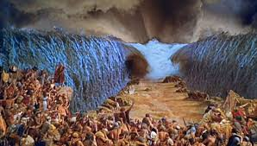
    我的人生

Slide 2
      【傳道書 11:9】
少年人哪、你在幼年時當快樂．在幼年的日子、使你的心歡暢、行你心所願行的、看你眼所愛看的、卻要知道、為這一切的事、神必審問你。

Slide 3
      【傳道書 12:1】
你趁著年幼、衰敗的日子尚未來到、就是你所說、我毫無喜樂的那些年日未曾臨近之先、當記念造你的主．

Slide 4
      【傳道書 12: 13 】
這些事都已聽見了．總意就是敬畏 神、謹守他的誡命、這是人所當盡的本分。

Slide 5
      【箴言 9:10】
敬畏耶和華、是智慧的開端．認識至聖者、便是聰明。

Slide 6
      【詩篇 111:10】
敬畏耶和華是智慧的開端．凡遵行他命令的、是聰明人．耶和華是永遠當讚美的。

Slide 7
    翻轉之路
    （三）
    過紅海 敬畏神

Slide 8
    第一步：
    離開埃及

Slide 9
    第二步：
    過紅海

Slide 10
      【出埃及記 13:17～18 ]
法老容百姓去的時候、非利士地的道路雖近、神卻不領他們從那裡走、因為 神说、恐怕百姓遇見打仗後悔、就回埃及去。所以 神領百姓繞道而行、走紅海曠野的路．以色列人出埃及地、都帶著兵器上去。

Slide 11
      【出埃及記 13:20～22]
他們從疏割起行、在曠野邊的以倘安營。日間耶和華在雲柱中領他們的路、夜間在火柱中光照他們、使他們日夜都可以行走．日間雲柱、夜間火柱、總不離開百姓的面前。

Slide 12
      【出埃及記 14:5～7]
有人告訴埃及王說、百姓逃跑、法老和他的臣僕就向百姓變心、说、我們容以色列人去不再服事我們、這作的是甚麼事呢。法老就預備他的車輛、帶領軍兵同去． 並帶著六百輛特選的車、和埃及所有的車、每輛都有車兵長。

Slide 13
      【出埃及記 14：8～10]
埃及人追趕他們．法老一切的馬匹、車輛、馬兵、與軍兵、就在海邊上靠近比哈希錄對著巴力洗分、在他們安營的地方追上了。法老臨近的時候、以色列人舉目看見埃及人趕來、就甚懼怕、向耶和華哀求。

Slide 14
      【出埃及記 14：11～12]
他們對摩西說、難道在埃及沒有墳地、你把我們帶來死在曠野麼、你為甚麼這樣待我們、將我們從埃及領出來呢。我們在埃及豈沒有對你說過、不要攪擾我們、容我們服事埃及人麼、因為服事埃及人比死在曠野還好。

Slide 15
      【出埃及記 14：13～14]
摩西對百姓說、不要懼怕、只管站住、看耶和華今天向你們所要施行的救恩、因為你們今天所看見的埃及人、必永遠不再看見了。耶和華必為你們爭戰、你們只管靜默、不要作聲 。

Slide 16
      【出埃及記 14：15～17]
耶和華對摩西說、你為甚麼向我哀求呢、你吩咐以色列人往前走。你舉手向海伸杖、把水分開。以色列人要下海中走乾地。我要使埃及人的心剛硬、他們就跟著下去、我要在法老和他的全軍、車輛、馬兵上得榮耀。

Slide 17
      【出埃及記 14：18～20]
我在法老、和他的車輛、馬兵上、得榮耀的時候、埃及人就知道我是耶和華了。在以色列營前行走神的使者、轉到他們後邊去、雲柱也從他們前邊轉到他們後邊立住。在埃及營和以色列營中間有雲柱、一邊黑暗、一邊發光、終夜兩下不得相近。

Slide 18
      【出埃及記 14：21～23]
摩西向海伸杖、耶和華便用大東風、使海水一夜退去、水便分開、海就成了乾地。以色列人下海中走乾地、水在他們的左右作了牆垣。埃及人追趕他們、法老一切的馬匹、車輛、和馬兵、都跟著下到海中。

Slide 19
      【出埃及記 14：24～25]
到了晨更的時候、耶和華從雲火中埃及的軍兵觀看、使埃及的軍兵混亂了。又使他們的車輪脫落、難以行走、以致埃及人說、我們從以色列人面前逃跑罷、因耶和華為他們攻擊我們了。

Slide 20
      【出埃及記 14：26～27]
耶和華對摩西說、你向海伸杖、叫水仍合在埃及人並他們的車輛、馬兵身上。摩西就向海伸杖、到了天一亮、海水仍舊復原、埃及人避水逃跑的時候、耶和華把他們推翻在海中。

Slide 21
      【出埃及記 14：28～29]
水就回流、淹沒了車輛、和馬兵．那些跟著以色列人下海法老的全軍、連一個也沒有剩下。以色列人卻在海中走乾地、水在他們的左右作了牆垣。

Slide 22
      【出埃及記 14：30～31]
當耶和華這樣拯救以色列人脫離埃及人的手、以色列人看見埃及人的死屍都在海邊了。以色列人看見耶和華向埃及人所行的大事、就敬畏耶和華、又信服他和他的僕人摩西。

Slide 23
    考古證據

Slide 24
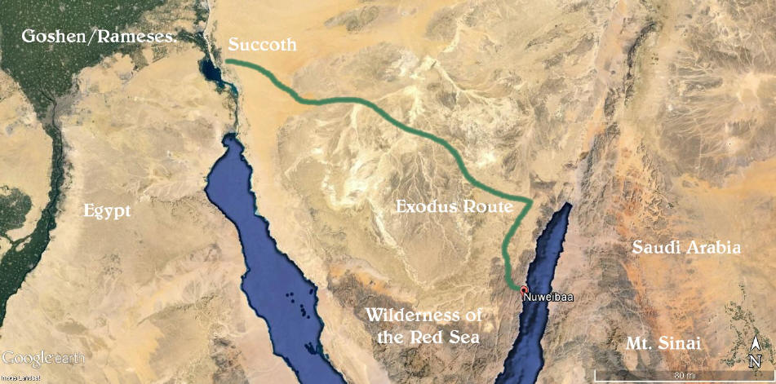

Slide 25
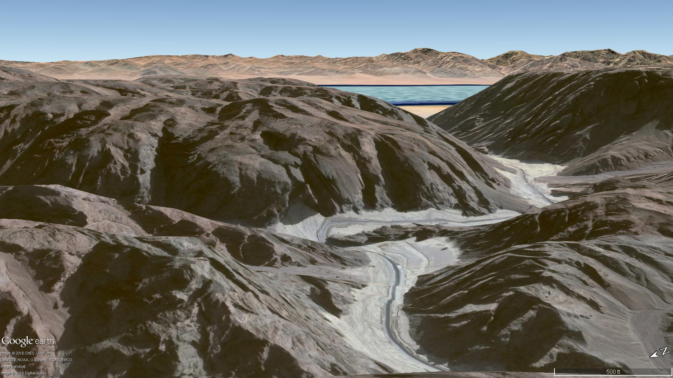

Slide 26
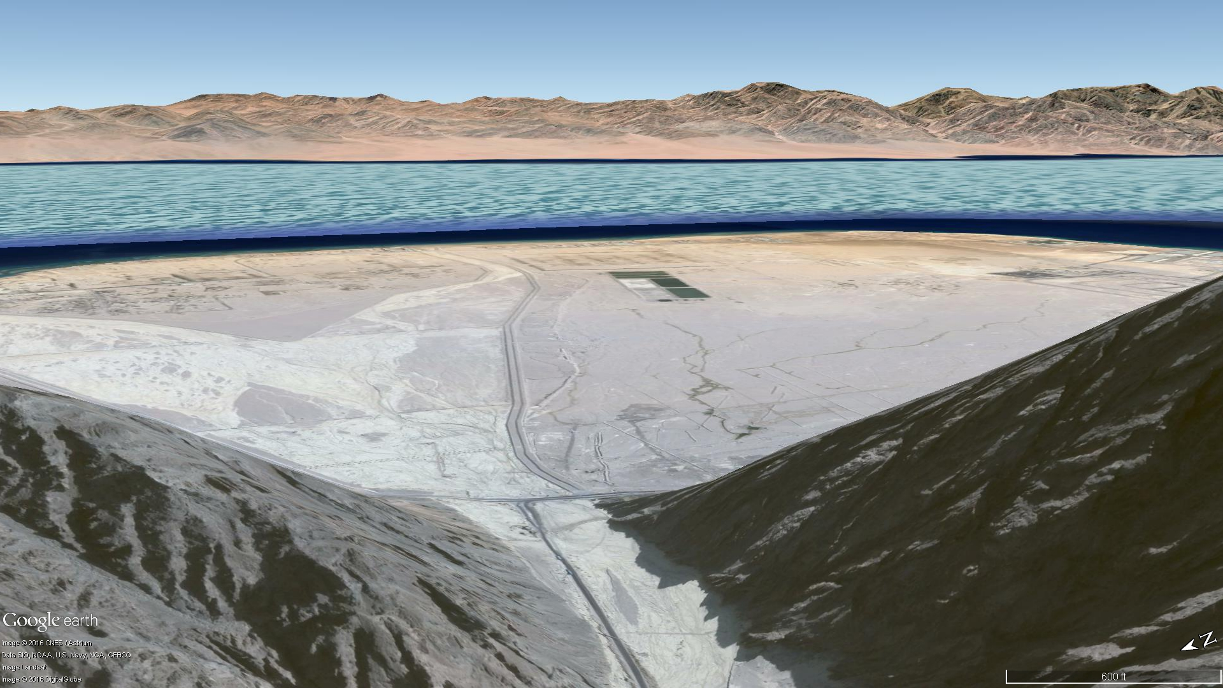

Slide 27
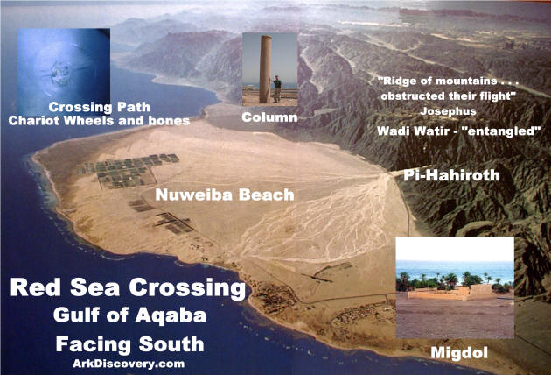

Slide 28
    “Nuwayba‘ al Muzayyinah”
    Waters of Moses Opening

Slide 29
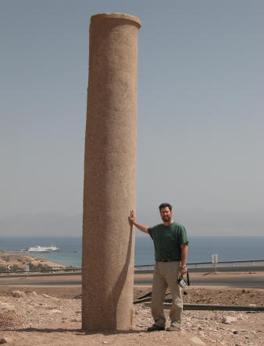
    兩根柱子：
    埃及/死亡/
    水/法老/
    雅威/所羅門

Slide 30
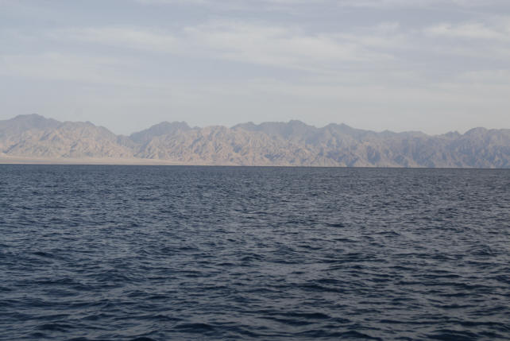

Slide 31
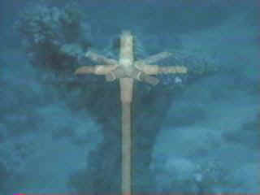
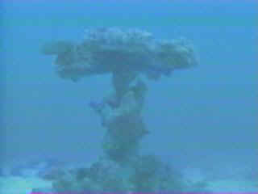
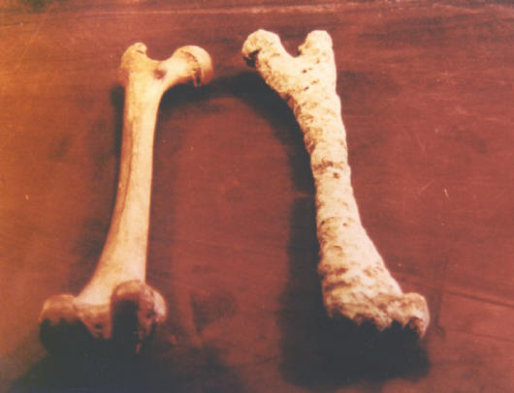
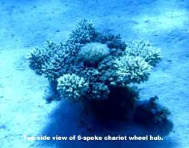
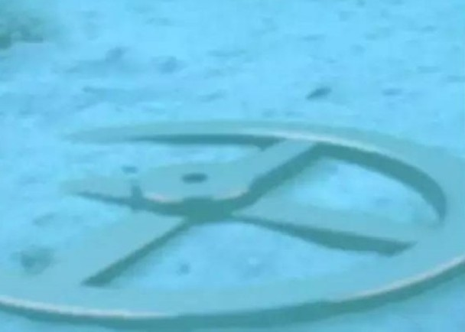

Slide 32
    過紅海的重要學習
    雲柱火柱&追兵
    絕境是佳境

Slide 33
    如何使困境變佳境？
    不要懼怕
    只管站住
    不要作聲
    觀看神作為
    帶著權柄吩咐

Slide 34
    過紅海的重要學習
    雲柱火柱&追兵
    絕境是佳境
    耶和華是神

Slide 35
      【出埃及記 14：30～31]
當耶和華這樣拯救以色列人脫離埃及人的手、以色列人看見埃及人的死屍都在海邊了。以色列人看見耶和華向埃及人所行的大事、就敬畏耶和華、又信服他和他的僕人摩西。

Slide 36
      【出埃及記 15：1～19]
我要向耶和華歌唱、因他大大戰勝、將馬和騎馬的投在海中。耶和華是我的力量、我的詩歌、也成了我的拯救．這是我的 神、我要讚美他、是我父親的 神、我要尊崇他。

Slide 37
法老的車輛、軍兵、耶和華已拋在海中、他特選的軍長、都沉於紅海。 。。耶和華阿、你的右手施展能力、顯出榮耀．耶和華阿、你的右手摔碎仇敵。 。。耶和華阿、眾神之中誰能像你、誰能像你至聖至榮、可頌可畏、施行奇事。。。

Slide 38
你憑慈愛、領了你所贖的百姓．你憑能力、引他們到了你的聖所 。。。耶和華必作王、直到永永遠遠。法老的馬匹、車輛、和馬兵、下到海中、耶和華使海水回流淹沒他們、惟有以色列人在海中走乾地。

Slide 39
    過紅海的重要意義
    新的開始
    預表洗禮

Slide 40
      【哥林多前書 10:1～2]
弟兄們、我不願意你們不曉得、我們的祖宗從前都在雲下、都從海中經過．都在雲裡海裡受洗歸了摩西．

Slide 41
      【羅馬書 6:3～4]
豈不知我們這受洗歸入基督耶穌的人、是受洗歸入他的死麼。所以我們藉著洗禮歸入死、和他一同埋葬．原是叫我們一舉一動有新生的樣式、像基督藉著父的榮耀、從死裡復活一樣。

Slide 42
    逾越節 ==》過紅海
    信耶穌 ==》受洗禮
    【馬可福音 16:16】
    信而受洗的必然得救。

Slide 43
    要敬畏神！

